Slide 1

Matias Ramos

Slide 2

Java
Imperativo
Funcional (lambda)
Recolector de basura
Tipado estático
Orientado a Objetos (con clases)
Modularidad con paquetes.

Slide 3
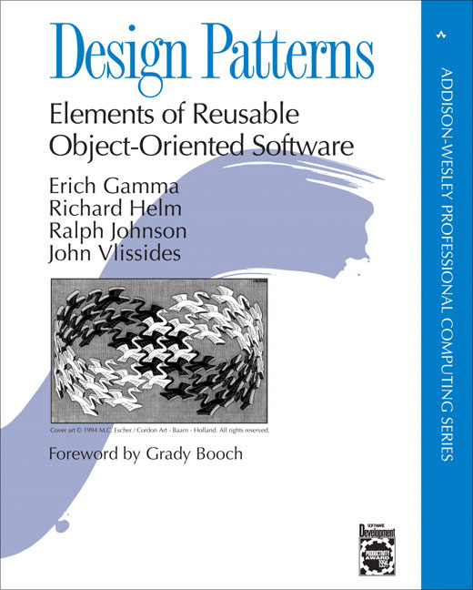
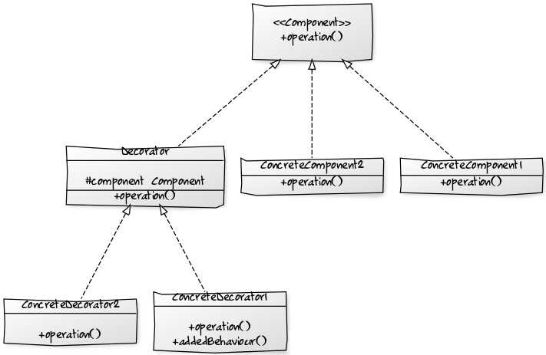
Orientación a objetos

Slide 4
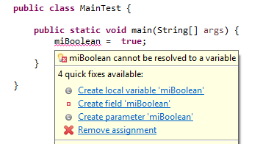
Tipados estáticos

Slide 5
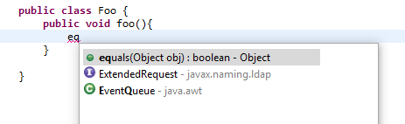
Tipados estáticos

Slide 6
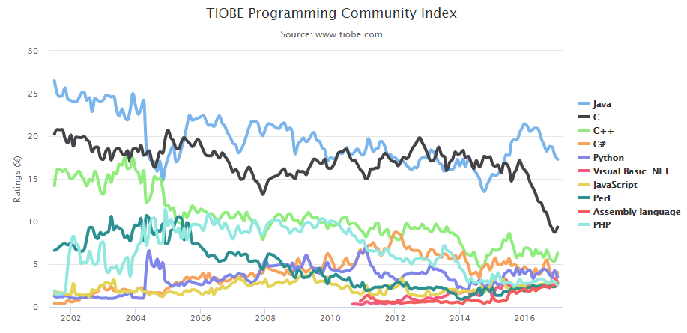
tiobe

Slide 7

(Es5) características
Imperativo
Funcional
Recolector de basura
Tipado dinámicos
Orientado a Objetos (con prototipos)
Sin modularidad.

Slide 8
(Es5) Tipos dinámicos
El compilador no te ayuda
Hay que ejecutar los test (si se tienen)
El IDE tampoco te ayuda
No se puede refactorizar de forma automática.
El auto completado es muy limitado.
No se puede navegar a la implementación.

Slide 9
(Es5) Orientado a objetos
Existen tres formas diferentes de implementar “clases”
Prototipos “a mano”
Simulación de clases con librerías
Patrón modulo usando clousuers

Slide 10
(Es5) Orientado a objetos Con prototipos
La herencia no es limpia.
Los patrones de diseño OO no se pueden aplicar directamente.

Slide 11

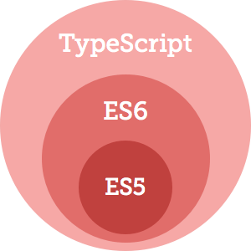
¿Qué es TypeScript?
TypeScript es un lenguaje de programación de código abierto desarrollado y mantenido por Microsoft.
Es un superset estricto de JavaScript, y añade, de manera opcional, tipado estáticos y herramientas que ayudan a desarrollar a través de metodologías de programación orientada a objetos basado en clases.
puede ser utilizado para desarrollar aplicaciones en JavaScript para el lado del cliente o en el servidor a través de Node.js.

Slide 12
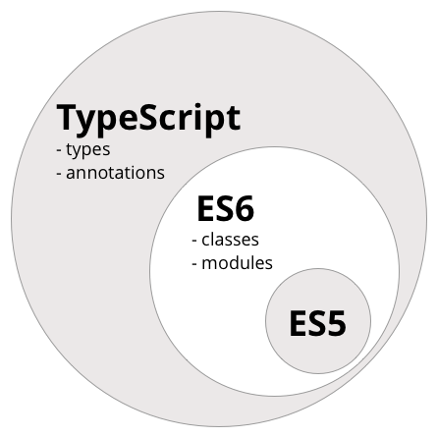
Características
Añade tipos estáticos a JavaScript ES6
Inferencias de tipos
Tipos opcionales
El compilador genera código JavaScript ES5 (Navegadores actuales)
Orientado a Objetos con clases. (No como ES5)
Anotaciones (ES7)

Slide 13
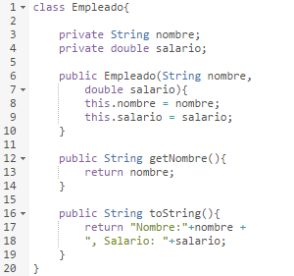
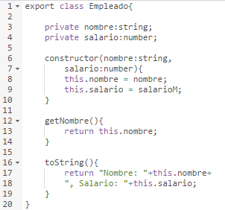
Case java vs clase ts

Slide 14
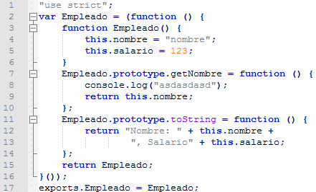
Case TS compilada

Slide 15
Tipos básicos
Los tipos básicos que maneja Typescript son booleans, number, string, Any y Void.
1 2 3 4 5 6 7 8 | var isDone: boolean = false; var height: number = 6; var name: string = "bob"; var list:number[] = [1, 2, 3]; var notSure: any = 4; function warnUser(): void { alert("This is my warning message"); }
tipo Any es un tipo dinámico, se utiliza principalmente cuando no queremos declarar el tipo o también se usa en arrays que contienen distintos tipos.
void se utiliza principalmente para declarar el tipo de funciones que no devuelven nada, cómo en el ejemplo de arriba.

Slide 16
Demo

Slide 17
Clases e interfaces
1 2 3 4 5 6 7 8 9 10 11 12 13 14 15 16 17 18 19 20 21 22 23 | interface Animal { name : string; makeSound(); } class Dog implements Animal { name:string; constructor(name:string) { this.name = name; } makeSound() { return "guau!"; } } function sayHi(animal:Animal) { console.log("hi " + animal.name); } sayHi(new Dog("Timmy"))

Slide 18
Instalar
El primer requisito para utilizar TypeScript es installar Node.js. La forma mas conveniente de instalación es a través de npm, el package manager que viene por default con Node.js.
npm install -g typescript

Slide 19
Demo

Slide 20
¿Cómo compilar?
TypeScript sencillamente produce código en plain JavaScript. Podemos compilar el código de dos maneras, a través del terminal o usando algún IDE que automáticamente compile el código.
Desde el terminal podemos compilar de forma cavernícola con tan solo ejecutar el siguiente código:
tsc --sourcemap archivo.ts

Slide 21
Genéricos
Los genéricos son muy útiles para hacer código mas reusable, uno de los claros ejemplos son las listas/Arrays, en el siguiente extracto podemos observar como podemos definir el tipo del Array.
1 2 | var animals:Array<Animal> = [new Dog('Timmy'), new Dog('Michael'), new Dog('Dwight')]; animals.forEach(sayHi);
Esto puede ayudar sobre todo a hacer librerías y piezas de código más reutilizables.

Slide 22
Más CARACTERISTICAS
Funciones lambda (llamadas arrow funtion).
Modulos (exportar e importar elementos)
Anotaciones
Programación pseudo-síncrona con async / await

Slide 23
Demo

Slide 24


Arrow funtion
Sintaxis () => {}
Sin lanbda
Con lanbda

Slide 25
Modulos
Este quizás sea uno de los puntos más necesarios a la hora de conseguir una mejor arquitectura en las aplicaciones Javascript.
Typescript lo resuelve usando una sintaxis parecida a la que veremos en Javascript cuando el estándar ES6 se implemente en los navegadores.
Typescript tiene dos tipos de módulos internos y externos.

Slide 26




Tipo de módulos
Módulo global
Modulo de archivo (módulos externos)

Slide 27

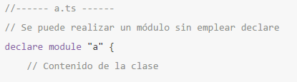

Tipo de módulos
Modulo de archivo (módulos externos)
Modulo

Slide 28
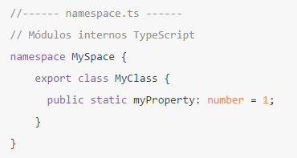


módulos vs namespace
Modulo
estará normalmente dentro de un archivo
Namespace
puede ser un conjunto de archivos, permitiéndonos así englobar una serie de clases(archivos) bajo un mismo namespace.
es considerado un módulo interno.

Slide 29
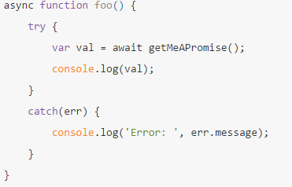
Async / Await
Las async no pueden ser utilizados en es5 deben ser usados en es6 o superior.
Await se utiliza para parar la ejecución del código hasta que la función termine correctamente.
Si la función falla, generará un error de manera sincrona que podremos atrapar mediante un try catch.
Si la funcion termina entonces devolvera un valor
Si la funcion falla devolvera un error que podremos capturar

Slide 30
Async / Await
Esto convierte drásticamente la programación asíncrona tan fácil como la programación síncrona. ya que cumple 3 requisitos indispensables:
Capacidad de pausar la función en tiempo de ejecución
Capacidad de pasarle valores a funciones
Capacidad de lanzar excepciones en caso de fallo

Slide 31




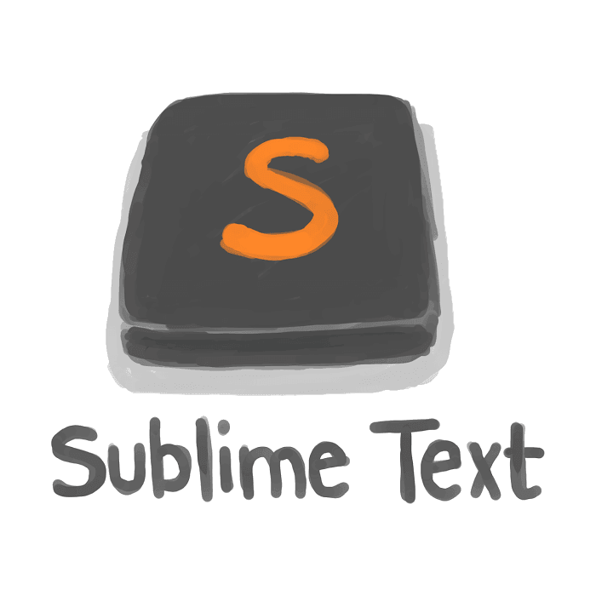

Ide

